Slide 1
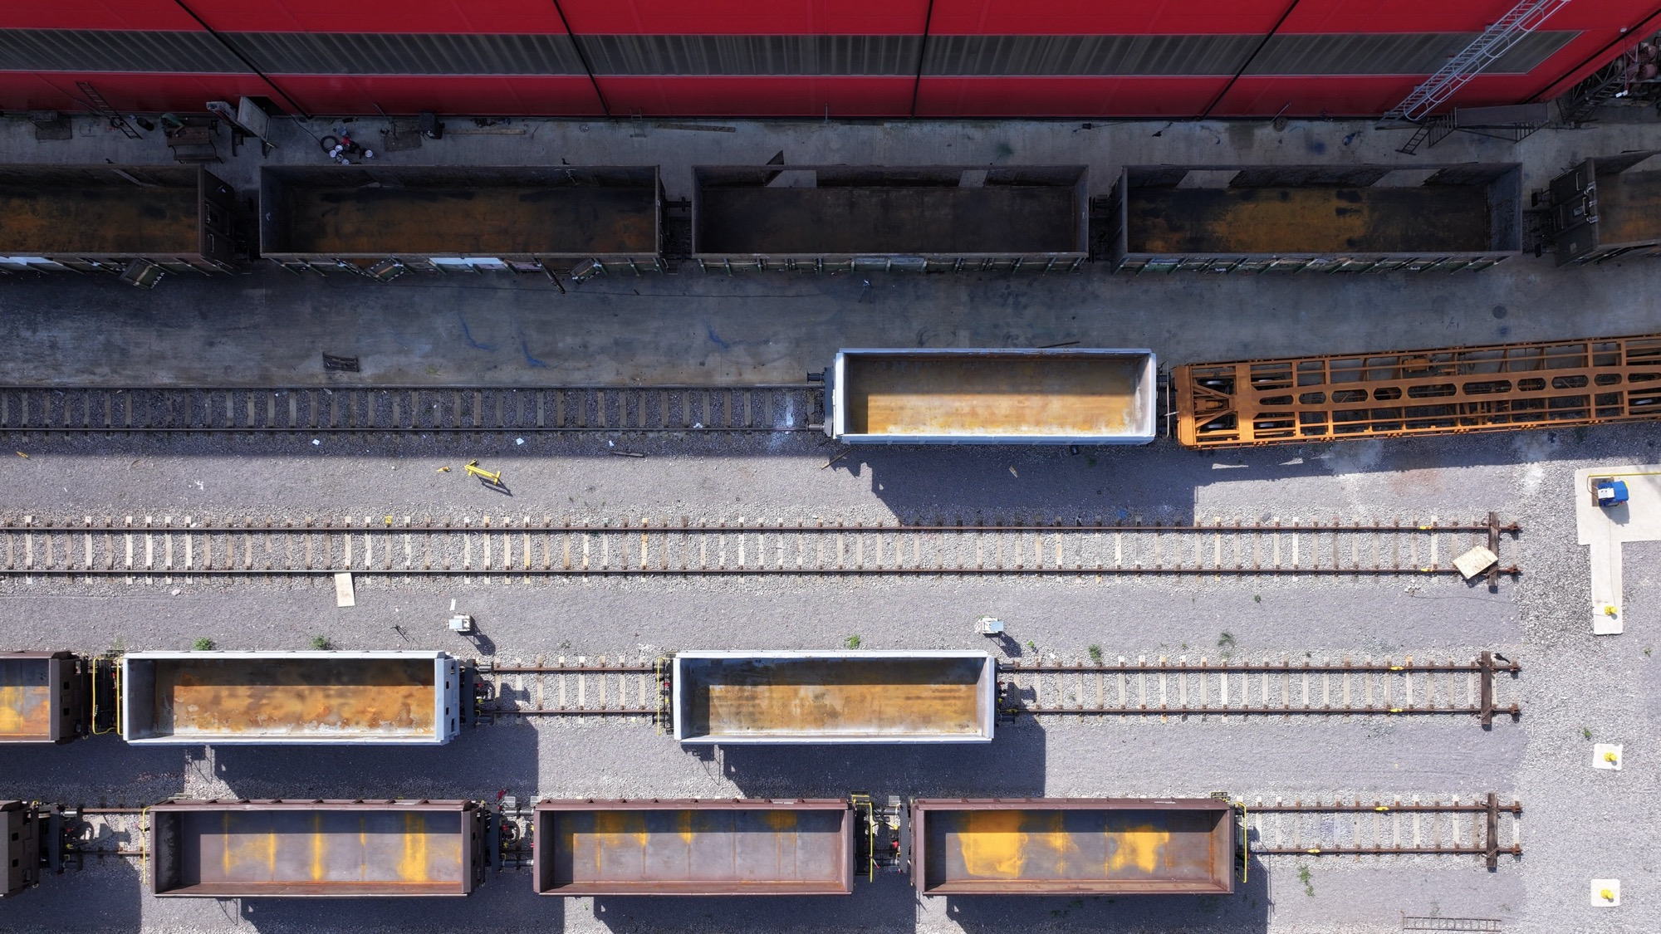
LOKO TRANS Slovakia

Slide 2
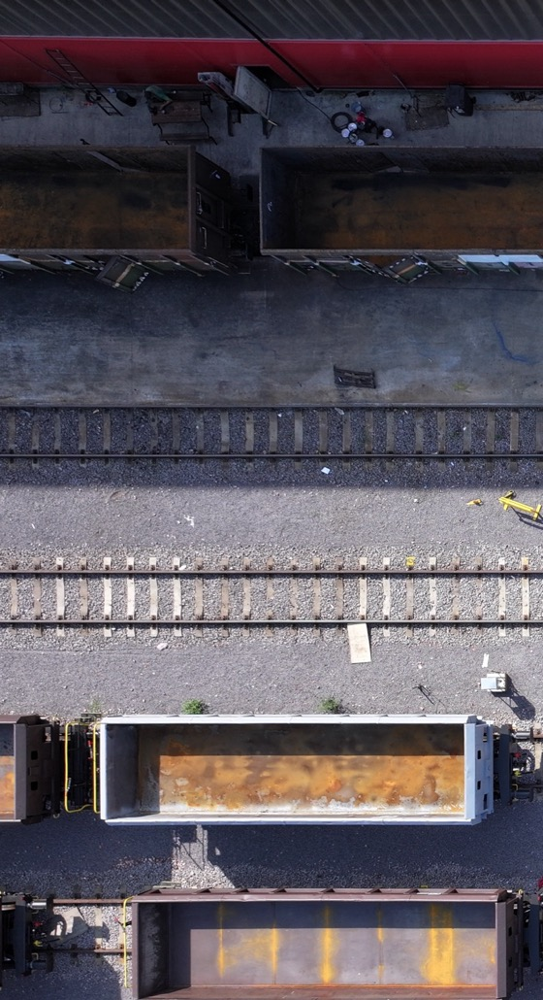
Výroba
Výjazdový servis
Nedeštruktívne
testovanie
Deponovanie
Revízie

Slide 3
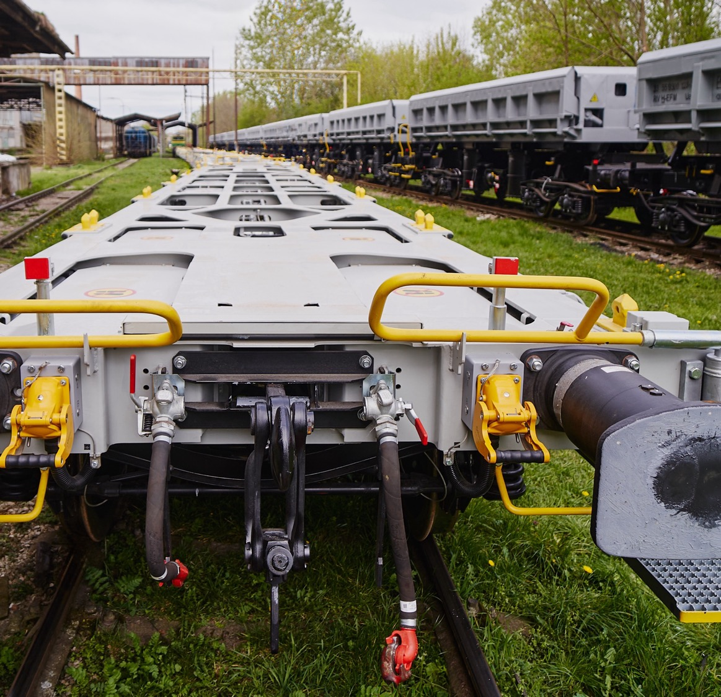
Výroba nákladných
vagónov
V spolupráci so švajčiarskymi partnermi sme rozbehli vývoj 3 typov nákladných kontajnerových vozňov – podvozkové vozne Sgns (s) 60´, Sgmmns (s) 40´ a 2-osové vozne Lgns 40´. V rokoch 2023 a 2024 sa úspešne vykonala výroba prototypov a skúšky týchto vozňov na okruhu a obdržali sme TSI certifikáty na ich výrobu. V priebehu roka 2024 bude ukončený aj schvaľovací proces na ERA.

Slide 4
Lgns 40‘ 2024
Sgmmns (s) 40´ 2024
Sgns (s) 60´ 2024

Slide 5
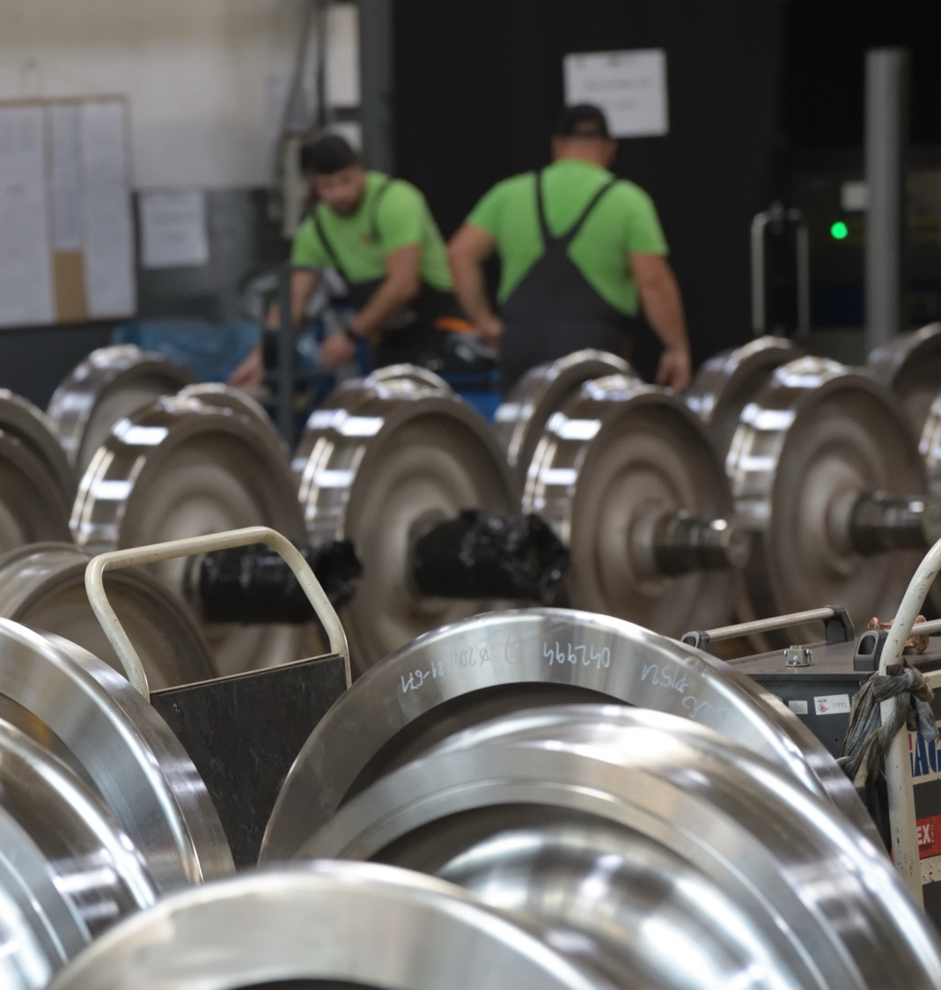
Výroba dvojkolí
Schválený výrobný proces je zameraný na novovýrobu dvojkolí pre nákladné vozne z nových komponentov.
Použité komponenty sú zabezpečené s kompletnou technickou dokumentáciou, ktoré sú dodávané od schválených výrobcov. S moderným technickým vybavením a so skúseným personálom zabezpečujeme v našej prevádzke výrobný proces pre dosiahnutie požadovanej kvality a spokojnosť zákazníkov.

Slide 6
Schválený konštrukčný typ dvojkolia LTS 25t a LTS 23,5t/22,5t

Slide 7
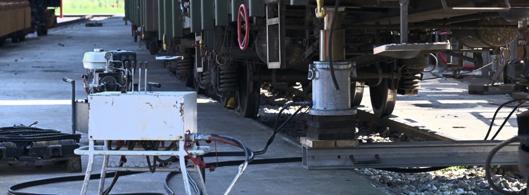
Výjazdový servis
dráhových vozidiel
Služby výjazdového servisu
výmena dvojkolí a podvozkov s výväzom vozňa na mieste
výmena ťažného a narážacieho ústrojenstva
výmena brzdových prístrojov (brzdové rozvádzače, relé ventily, snímače zaťaženia, stavače zdrží, atď.)
výmena brzdových klátikov
výmena a oprava stupačiek, madiel a iných bezpečnostných prvkov
výmena vypúšťacích a poistných armatúr nádržkových vozňov
oprava nadstavieb vozňov zváraním, rovnaním
skúška brzdy podľa UIC 543-1
oprava poškodených nápisov a náterov
dodatočné mazanie konštrukčných skupín nákladných vozňov
čistenie vozňov od prepravovaného substrátu
bezpečnostné prehliadky
kontrola nákladných vozňov podľa AVV zmluvy
kontrola vozňov a ich oprava podľa individuálnych požiadaviek klienta
vystavenie dokumentácie k jednotlivým opravám
zabezpečenie dodávok náhradných dielov a celkov

Slide 8
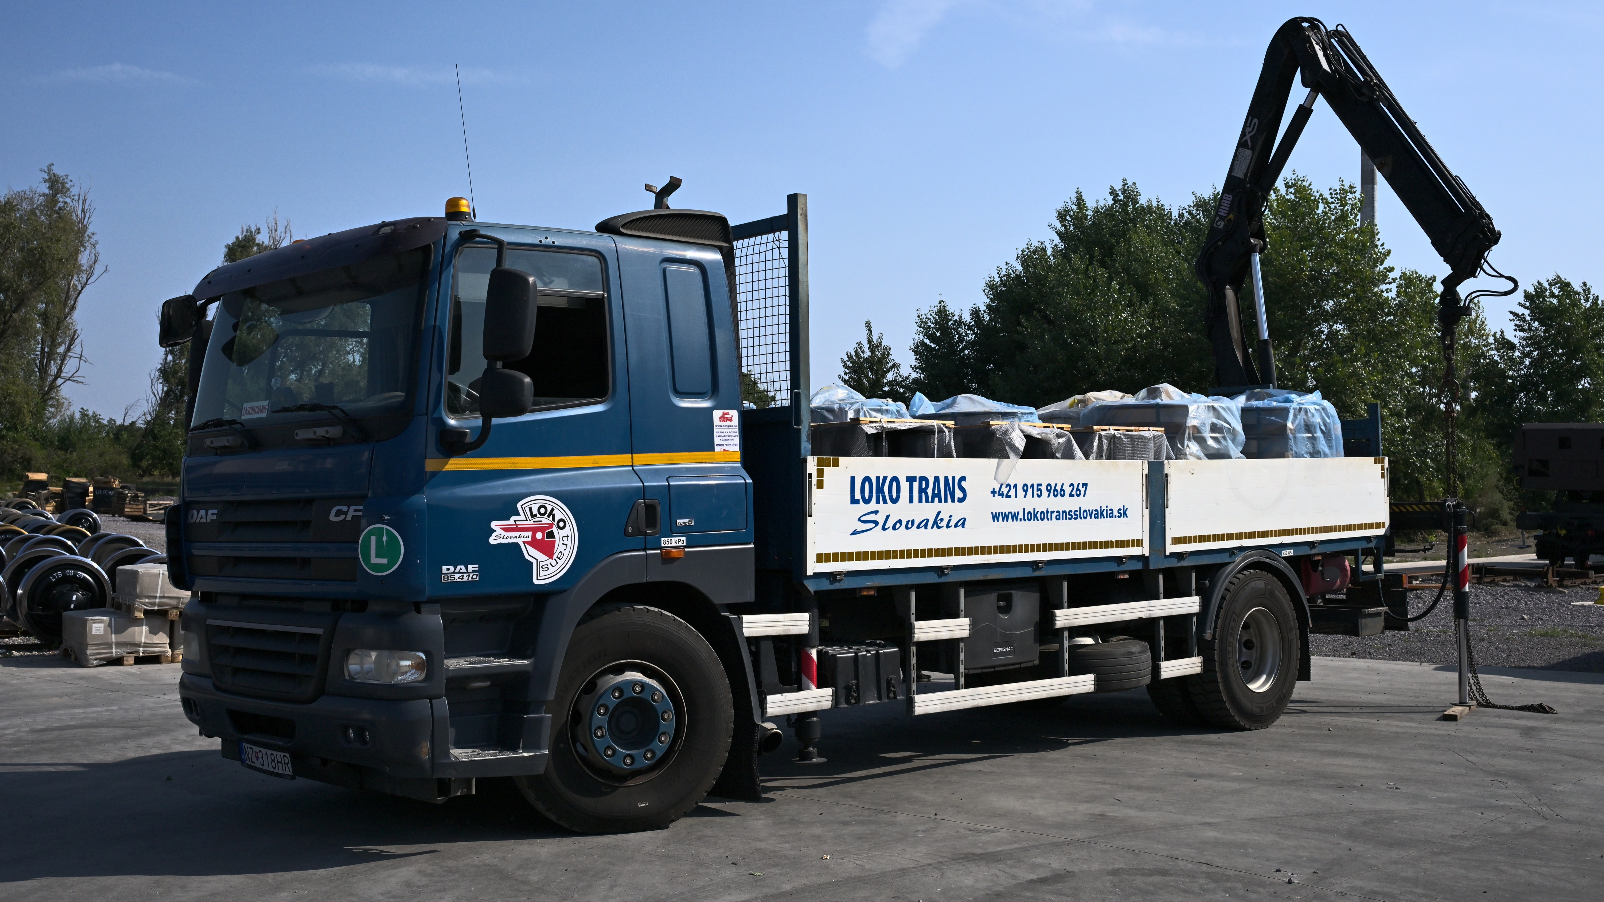
Naše vybavenie
4x kompletne vybavené servisné vozidlá
nákladné auto s hydraulickou rukou s možnosťou previezť šesť kusov dvojkolesí
nakoľajovacie a zdvíhacie zariadenie Hegenscheidt na vagóny a lokomotívy
zariadenie na stacionárnu skúšku brzdy PDR5

Slide 9
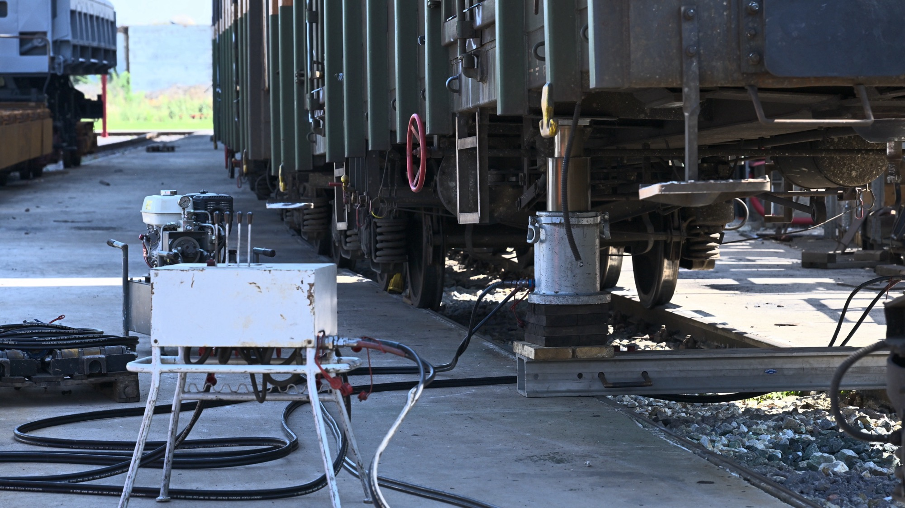
V rámci servisu na dvojkoliach ponúkame službu all in one:
skladovanie
opravu dvojkolí podľa predpisov SÚNV, KVs5B-2010 a VPI
premiestnenie dvojkolí na miesto výmeny pomocou nákladného auta s hydraulickou rukou
výmenu dvojkolí pomocou zdvíhacieho zariadenia Hegensheidt

Slide 10
Nedeštruktívne testovanie
Metódy
Ultrazvukové skúšanie (UT)
využíva ultrazvukové vlny na detekciu vnútorných objektov materiálu
Magnetická časticová skúška (MT)
aplikuje magnetické pole na materiál - defekty zmenia magnetické pole, čo umožní ich identifikáciu
Skúška penetrantom (PT)
používa penetrantnú kvapalinu, ktorá sa vsiakne do povrchových trhlín a po aplikácii developera sa stávajú defekty viditeľnými
Vizuálne testovanie (VT)
základná metóda využívajúca vizuálnu kontrolu na identifikáciu povrchových nepravidelností
NDT je technika používaná na skúmanie integrity železničných komponentov a infraštruktúry bez poškodenia skúšaného materiálu.
Tieto metódy zabezpečujú bezpečnosť a spoľahlivosť železničných systémov. V LOKO TRANS Slovakia považujeme NDT za základný pilier kvality a bezpečnosti prevádzky.

Slide 11
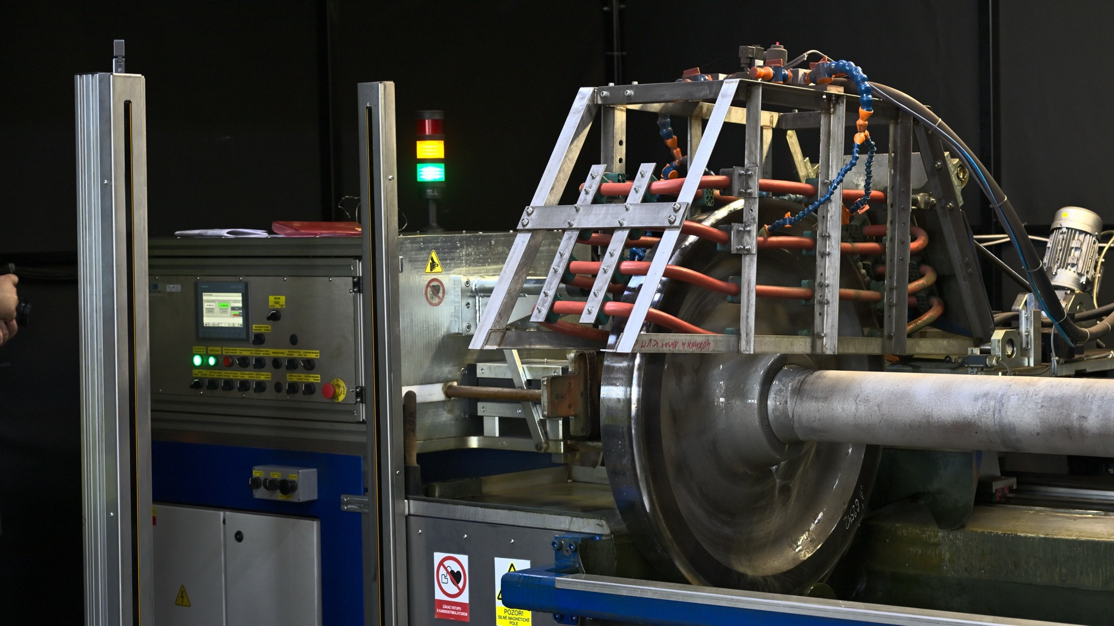
Technické vybavenie
Zariadenie MZZD-2500-R
pre kontrolu celistvých dvojkolí, umožňuje testovanie s monoblokmi aj bez nich
Zariadenie MAS 1500 HD Plus
na kontrolu menších súčiastok do dĺžky 1500mm
Ultrazvuky OLYMPUS
prispôsobené technické vybavenie pre UT kontrolu

Slide 12
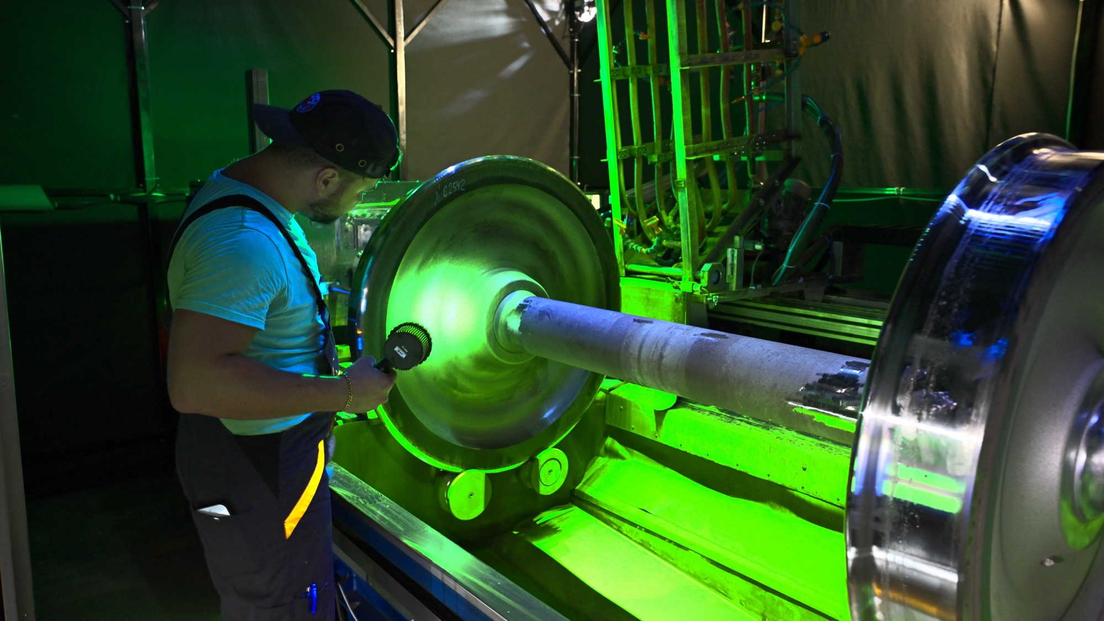
Certifikácie a oprávnenia
Technici sú certifikovaní podľa EN ISO 9712 a UIC 960 zabezpečené COO NSD Bratislava a České dráhy, a. s.
Spoločnosť má oprávnenie od Dopravného úradu v Bratislave a HDS KV Praha
Absolvovaná certifikácia VPI pre certifikačnú schému NDT RAILWAY od W.S. CERT

Slide 13
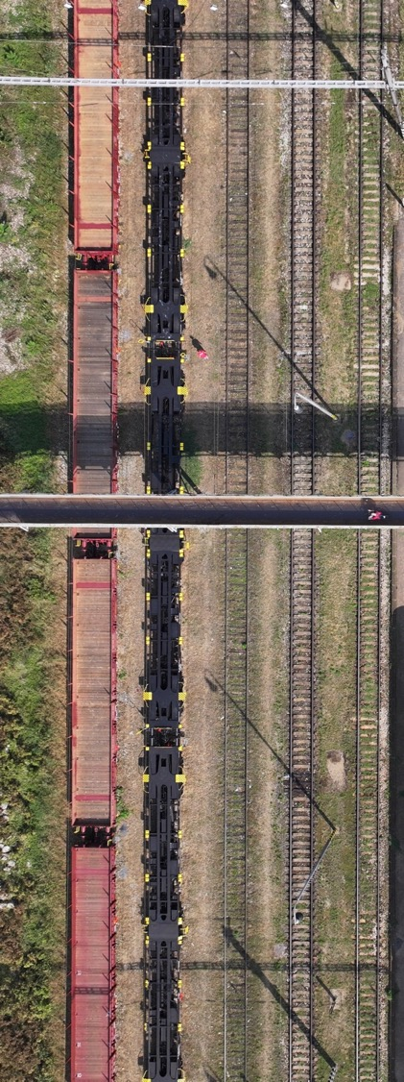
Deponácia vagónov
a bežné opravy vagónov
Spoločnosť LOKO TRANS Slovakia, s.r.o. obsluhuje a užíva vlečku SPaP v Komárne, kde máme k dispozícii koľaje na krátko aj dlhodobú deponáciu vagónov pre našich obchodných partnerov. Na vlečke sa nachádzajú koľaje, ktoré využívame aj na vykonávanie bežných opráv na vagónoch, čo prevádzkujeme výhradne
prostredníctvom mobilného výjazdového servisu LOKO TRANS Slovakia, s.r.o. Na vlečke zabezpečujeme dopravu vlastnou lokomotívou, ktorou vykonávame služby pre posun, pristavenie a vytiahnutie vagónov medzi vlečkou SPaP a železničnou stanicou Komárno ako aj obsluhu pravidelných vlakov.

Slide 14
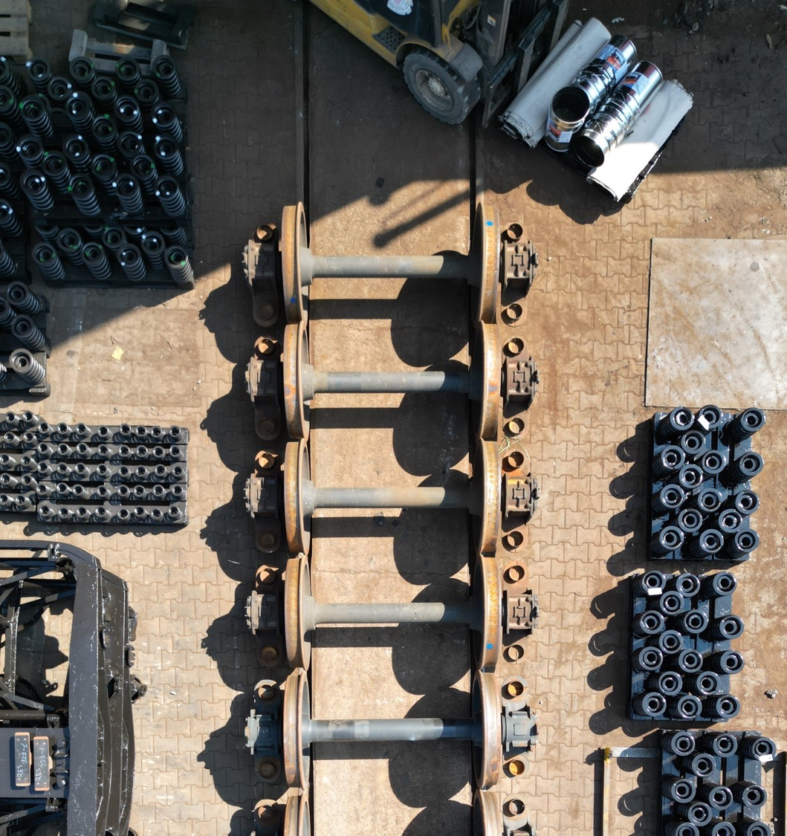
Revízie
dvojkolí
Výrobný proces prevádzky je zameraný na posúdenie stavu, na realizáciu revíznych kontrol a opráv nákladných vozňov a dvojkolí a pre zabezpečenie požiadaviek externých zákazníkov. Moderným technickým vybavením s odborným personálom a dlhoročnými skúsenosťami sa snažíme dosiahnuť kvalitu a spokojnosť našich zákazníkov. Priebeh opravy nákladných vozňov a dvojkolí je prispôsobený požiadavke zákazníka a prevedená údržba je na základe žiadaného predpisu.

Slide 15
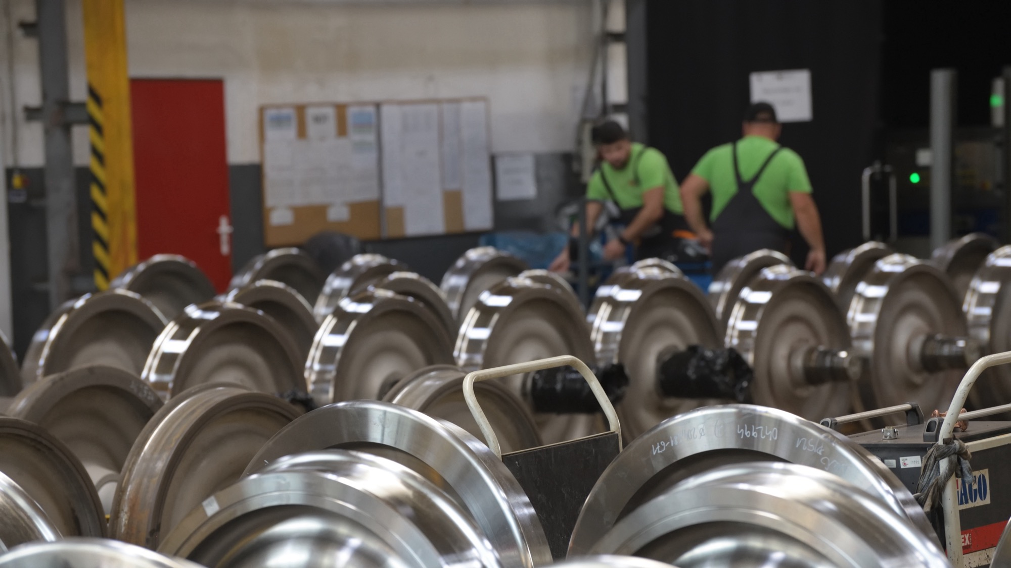
Stupne údržby sa prevádzajú podľa predpisov a stanoveného rozsahu:
Predpis Stupeň údržby
KVs5-B-2010 DO, DO1, D1, D2, D3, D4, D5
SÚNV verzia 4.1 ZSSKC revízia, revízia +
VPI-EMG 04 IS0, IL, IS2, IS3
VPI-EMG 01 IS0, IL, IS2, IS3

Slide 16
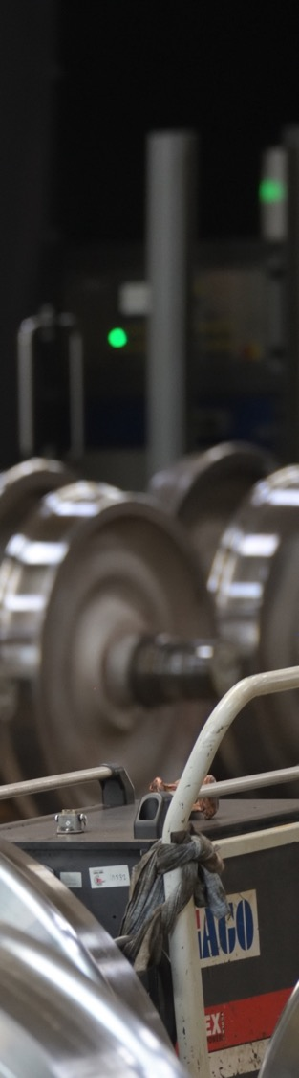
Pre zabezpečenie a dosiahnutie vysokej kvality v našej prevádzke používame moderné technické vybavenie, CNC obrábacie stroje, zariadenia a meraciu techniku
Lis VB 02 400t
rozlisovanie dvojkolia
Tryskacie zariadenie TTK - SAF
čistenie a odstránenie nečistôt z dvojkolia
Lakovacia a sušiaca kabína VERTA
povrchová úprava dvojkolia (farbenie a sušenie)
NDT zariadenie MZZD-2500-R
pre kontrolu celistvých dvojkolí, umožňuje testovanie s monoblokmi aj bez nich
Zariadenie na demontáž a montáž
ložiskových komôr, ložísk a ložiskových krúžkov
Sústruh Honor BNC 40120
sústruženie náprav (oprava čapu ložiska, sedla monobloku, sedla oporného krúžku, drieku)
Sústruh VL 100C
sústruženie náboja kolesa (monobloku)
Sústruh RAFAMET UBF 112N
sústruženie jazdného profilu dvojkolia

Slide 17
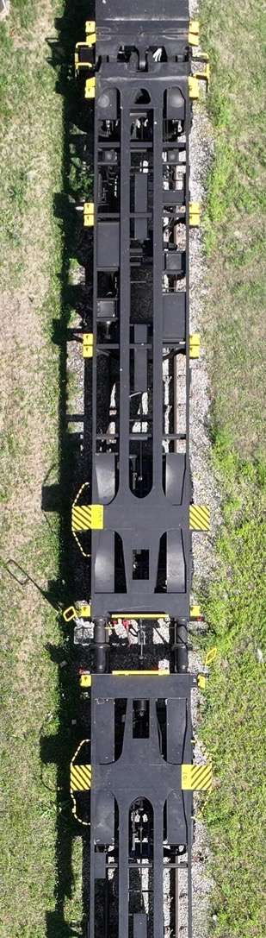
Revízie
nákladných vagónov
Príjem a vstupná kontrola
Každý vagón, ktorý príde na našu prevádzku, je dôkladne zaevidovaný a pridelený do systému sledovania údržby. Naši technici vykonajú vstupnú prehliadku vagóna, aby identifikovali všetky zjavné poškodenia, alebo opotrebenia. Táto kontrola zahŕňa kontrolu dvojkolí, náprav, podvozkov, nadstavieb vagónov a brzdových komponentov.
Demontáž a detailná diagnostika
Vagón je demontovaný na jednotlivé komponenty, čo umožňuje detailnú kontrolu každého dielu. Využívame pokročilé diagnostické nástroje a metódy na posúdenie stavu každého komponentu. Toto zahŕňa nedeštruktívne testovanie, ultrazvukové kontroly, vizuálne kontroly a ďalšie špecializované techniky.

Slide 18
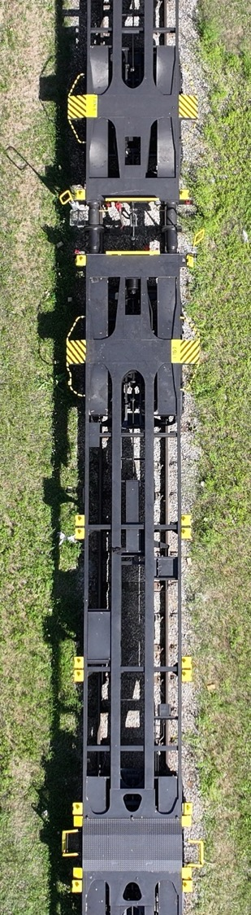
Oprava a náhrada komponentov
Po identifikácii poškodených, alebo opotrebovaných dielov naši odborníci vykonávajú potrebné opravy. To môže zahŕňať zváranie, brúsenie, repasovanie a ďalšie špecializované opravy, ako oprava stavačov zdrží, brzdových komponentov, váženie pružín a pružníc, alebo oprava podvozkov. Ak niektoré diely nie sú možné opraviť, nahradíme ich novými dielmi podľa špecifikácií výrobcu.
Montáž a finalizácia
Po oprave a výmene komponentov sa všetky diely znovu zmontujú. Naši technici zabezpečujú, aby všetky diely boli správne namontované, skontrolované a fungovali bezchybne. Vykonáme povrchovú úpravu vagóna podľa technologického postupu a následne vagón poskladáme a posielame na výstupnú kontrolu, aby sme sa uistili, že všetky opravy zodpovedajú najvyšším štandardom. To zahŕňa kontrolu funkčnosti bŕzd, pruženia, a ďalších kritických systémov.

Slide 19
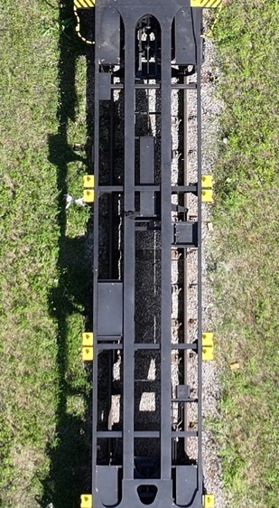
Záverečná kontrola a odovzdanie
Naši technici vykonávajú výstupnú kontrolu, ktorá zahŕňa kontrolu všetkých vykonaných prác a overenie, že všetky komponenty fungujú správne. Vypracujeme podrobnú dokumentáciu o všetkých vykonaných opravách a úpravách, ktorá je poskytnutá zákazníkom pre ich potreby. Po úspešnom ukončení všetkých kontrol, je vagón pripravený na odovzdanie zákazníkovi, ktorého informujeme o všetkých vykonaných prácach a poskytujeme odporúčania pre budúcu údržbu.

Slide 20
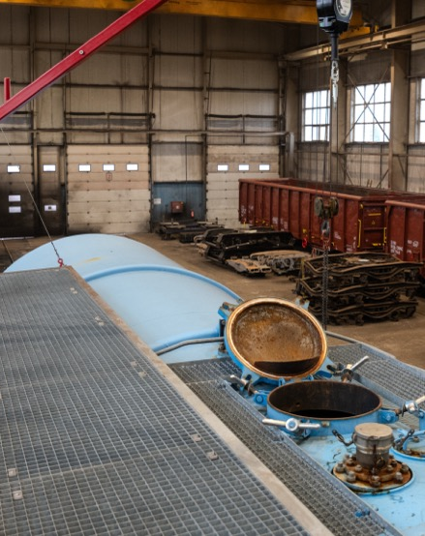
Údržba a oprava
cisternových vagónov
Spoločnosť LOKO TRANS Slovakia sa špecializuje na údržbu a opravy cisternových nákladných vagónov na prepravu minerálnych olejov a ich derivátov. Vďaka moderným technológiám, odbornému tímu a certifikovaným procesom zabezpečujeme vysokú kvalitu, bezpečnosť a spoľahlivosť vašich vagónov.
Opravy a obnovy nápisov na cisternových vagónoch.
Zabezpečenie náhradných dielov a materiálu potrebného pri opravách.
Zabezpečenie periodických revízií a tlakových skúšok v súlade s platnými predpismi.

Slide 21
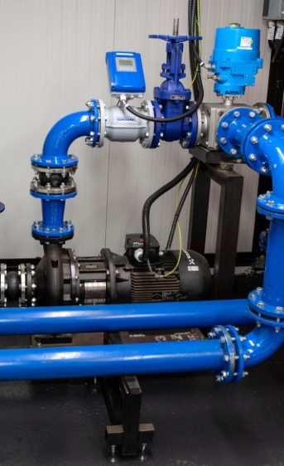
Naše pracovisko je vybavené modernými technológiami na zaistenie vysokej kvality a efektivity opráv
Prečerpávacia jednotka s výkonom 110 m³/h a viacstupňovou ochranou
aktuálny objem skúšobného média je 95 m³, s plánom rozšírenia na 200 m³ pre zvýšenie kapacity opráv
Skúšobná vákuovo-tlaková stanica
s riadiacim panelom na snímanie hodnôt podtlaku a pretlaku pred a po oprave armatúr a ventilov. Systém poskytuje automatické vyhodnotenie a generuje protokoly v elektronickej forme.
Zdroj stlačeného vzduchu s maximálnym tlakom 7 bar na vykonávanie skúšok tesnosti
Riadiaci softvér
• sledovanie aktuálnych údajov
• zobrazovanie stavu pomocou svetelnej signalizácie
• nastavenie objemu prečerpávaného média
• diaľkové dvojručné ovládanie s ochranou proti pádu

Slide 22
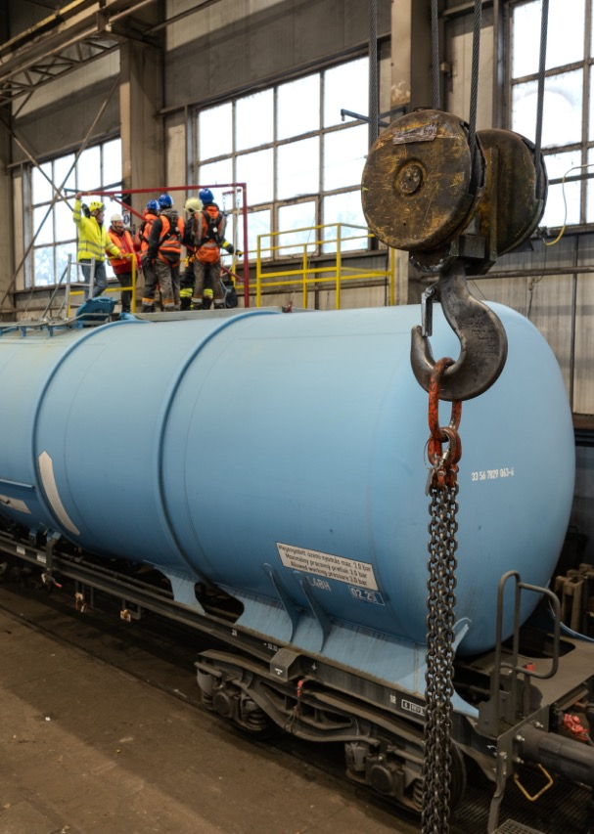
We perform maintenance and repairs based on valid authorizations and certifications.
Certificate of Conformity for ECM F4 Maintenance Functions – also includes specialized wagons designed for the transport of hazardous goods.
Authorization issued by the Transport Authority of the Slovak Republic for the assembly, repair, maintenance, reconstruction, inspection, and testing of specified pressure technical equipment.
Certificate of Conformity according to EN 14025:2018 + AC:2020 and RID:2023, Chapter 6.8.2.1.23 for welding pressure vessels (black steel only) within the scope of WPQR.
VPI Certificate for the maintenance of tank wagons used for transporting mineral oils and their derivatives.

Slide 23
Oprávnenie
Certifikáty
STN EN ISO 3834 časť 2
na montáž, opravy, údržbu, rekonštrukcie, revízie a skúšky určených technických zariadení tlakových
oceľové zvárané konštrukcie, koľajové vozidlá
ISO 9001:2016
Prohlášení pověřeného certifikačního orgánu č. 705 v oblasti provádění certifikací procesu svařování pro skupinu ČD (Predpis ČD V95/5)
Osvedčenie funkcií údržby
ISO 45001:2019
Potvrdenie odbornej spôsobilosti
Výroba, rekonštrukcie a opravy ŽKV ZSSK CARGO
DIN EN 15085-2 CL1 - Šurany
ES Certifikát o přezkoušení typu
dvojkolí LTS 25t
Osvedčenie subjektu zodpovedného
za údržbu
Oprávnenie na zváranie dráhových
vozidiel
ES Certifikát o přezkoušení typu
dvojkolí LTS 23,5t
Osvědčení o způsobilosti dodavatele
Oprávnenie na nedeštruktívne
skúšanie dráhových vozidiel
Opravy Nbo, Nbt, opravy násilného poškození, Revizní opravy (Rev) a Technické kontroly nákladních vozů řady Eas-11., 52., 53., 54. sk. držitele Skupina ČD v souladu s interní směrnicí ČD Cargo, a.s. KVs 5-B-2010 a schválenými technologickými postupmy
ES Certifikát o přezkoušení typu - dvojkolí LTS 23,5t / 22,5t
Oprávnení k defektoskopickému
zkoušení
EC Type Examination Certificate - Sgns
Certifikát VPI
Oprávnenie na vykonávanie opráv, rekonštrukcíí, revízií a skúšok na určených technických zariadeniach zdvíhacích
ISO 14001:2016
Poverenie vykonávaním technických
kontrol dráhových vozidiel
Certifikát NDT - VPI

